Slide 1




CHÀO MỪNG QUÝ THẦY CÔ
VỀ DỰ GIỜ THĂM LỚP 3A
Môn Tiếng Việt
Giáo viên: Dương Thị Loan

Slide 2




KHỞI ĐỘNG

Slide 3


Slide 4



Luyện tập:
Từ ngữ chỉ đặc điểm. Câu nêu đặc điểm

Slide 5
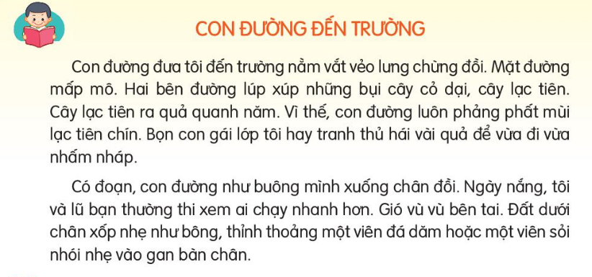
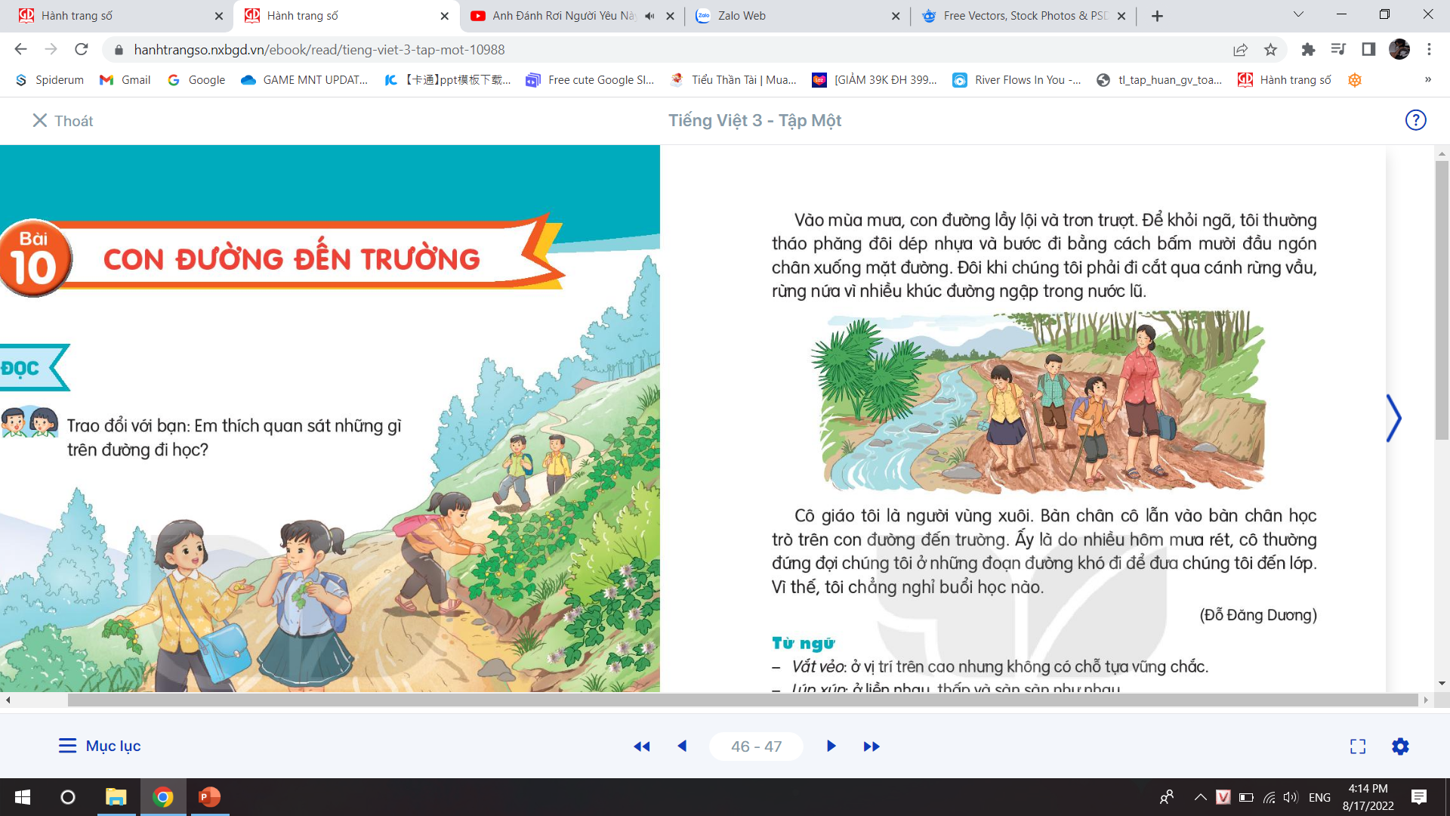
1. Tìm những từ ngữ chỉ đặc điểm của con đường.
M. Mấp mô
mấp mô
lầy lội
trơn trượt

Slide 6
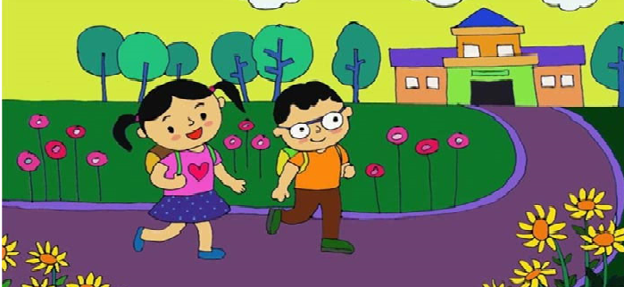
To, nhỏ, rộng rãi, bằng phẳng, thẳng tắp, ngoằn ngoèo,
gồ ghề,trơn trượt, khúc khuỷu,…
Con đường đến trường của em có đặc điểm gì?

Slide 7
2. Tìm thêm các từ ngữ chỉ đặc điểm cho mỗi nhóm dưới đây và đặt câu với từ ngữ tìm được.
xanh ngắt
thơm
TỪ NGỮ CHỈ ÂM THANH

Slide 8

xanh ngắt
thơm
Màu sắc
Hương vị
Hình dáng,
kích thước
Âm thanh
TỪ CHỈ ĐẶC ĐIỂM

Slide 9
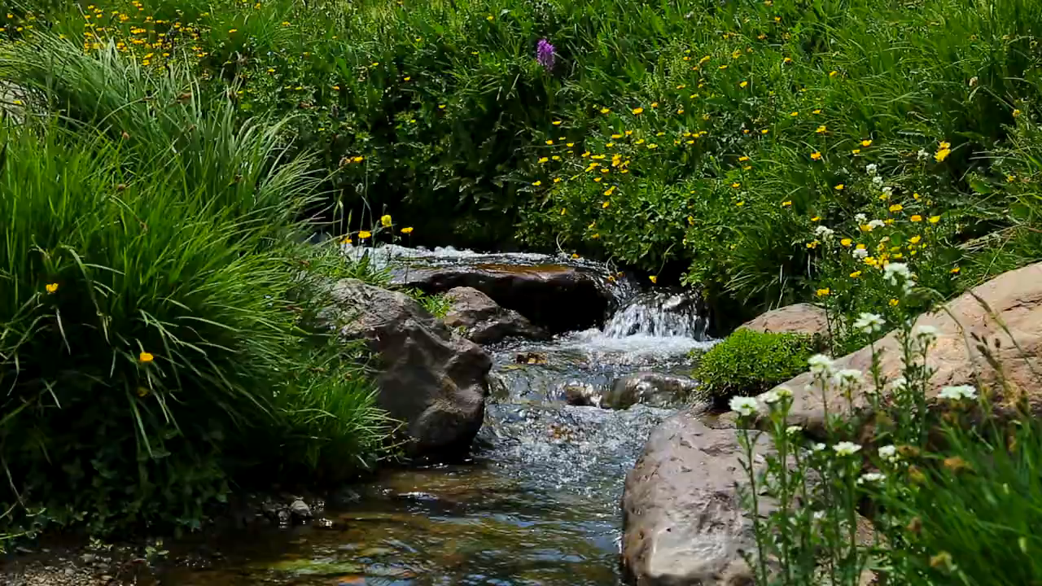
róc rách

Slide 10
Xanh
ngắt
thơm
róc rách
Màu sắc
Hương vị
Hình dáng,
kích thước
Âm thanh
TỪ CHỈ ĐẶC ĐIỂM

Slide 11


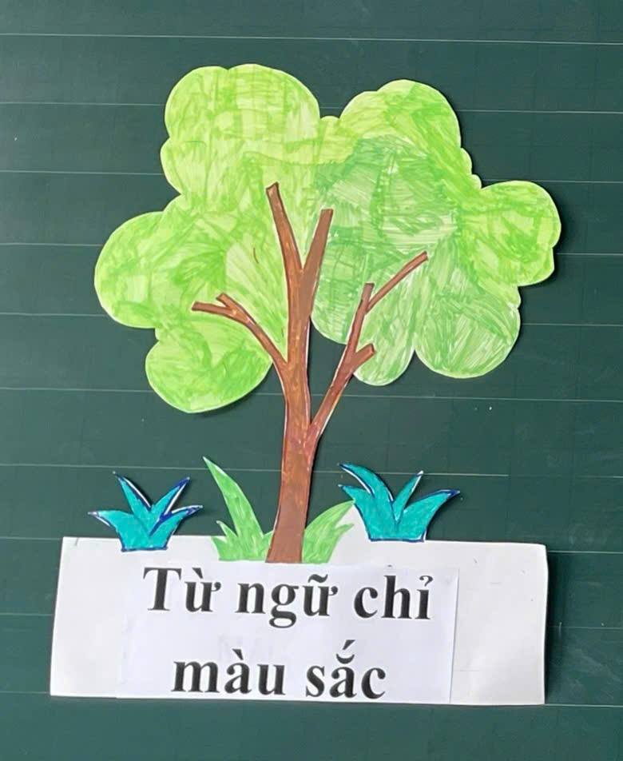
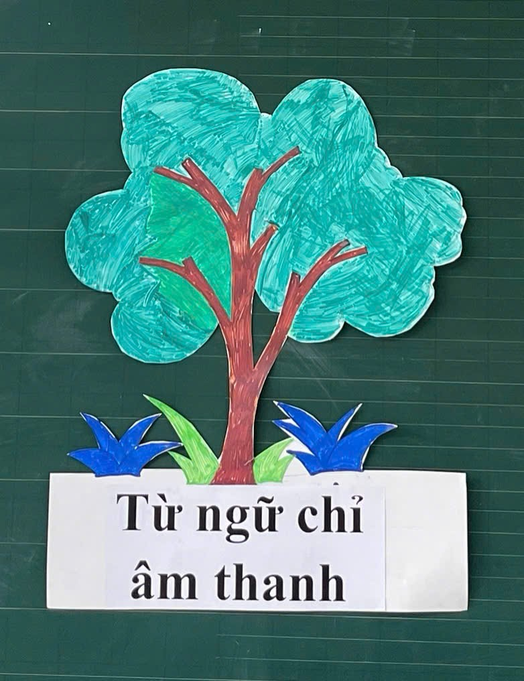
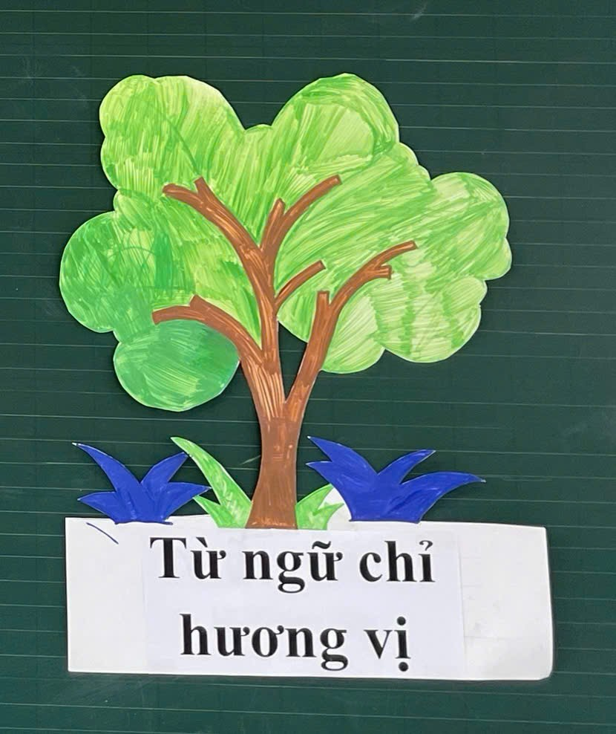


THẢO LUẬN NHÓM
Tổ 1
Tổ 2
Tổ 3

Slide 12




Trình bày
Nhận xét

Slide 13
Đặt câu với từ ngữ tìm được.
M: Tiếng suối chảy róc rách.

Slide 14

3. Chọn từ chỉ đặc điểm trong khung thay cho ô vuông.
xanh um, nhộn nhịp, đỏ rực, râm ran, sớm
Buổi sáng, Nam đạp xe tới trường trên con đường quen thuộc. Hè đã sang, mấy cành phượng vĩ đã nở hoa đỏ rực. Tiếng ve kêu râm ran giữa những tán lá sấu xanh um. Gần đến trường, khung cảnh nhộn nhịp hẳn lên. Mấy em bé lớp 1 chia tay mẹ vào lớp, vừa đi vừa ngoái lại: “Mẹ ơi, chiều mẹ đón con sớm nhé!”
(Kim Ngân)

Slide 15


Buổi sáng, Nam đạp xe tới trường trên con đường quen thuộc. Hè đã sang, mấy cành phượng vĩ đã nở hoa đỏ rực. Tiếng ve kêu râm ran giữa những tán lá sấu xanh um. Gần đến trường, khung cảnh nhộn nhịp hẳn lên. Mấy em bé lớp 1 chia tay mẹ vào lớp, vừa đi vừa ngoái lại: “Mẹ ơi, chiều mẹ đón con sớm nhé!”
(Kim Ngân)

Slide 16


3. VẬN DỤNG
Notes:
Thiết kế: Hương Thảo – Zalo 0972.115.126. Các nick khác đều là giả mạo, ăn cắp chất xám

Slide 17

Từ chỉ màu sắc
Từ ngữ đặc điểm
Từ chỉ âm thanh
Nội dung bài học
Từ chỉ hương vị
Đặt câu nêu đặc điểm
Câu nêu đặc điểm

Slide 18
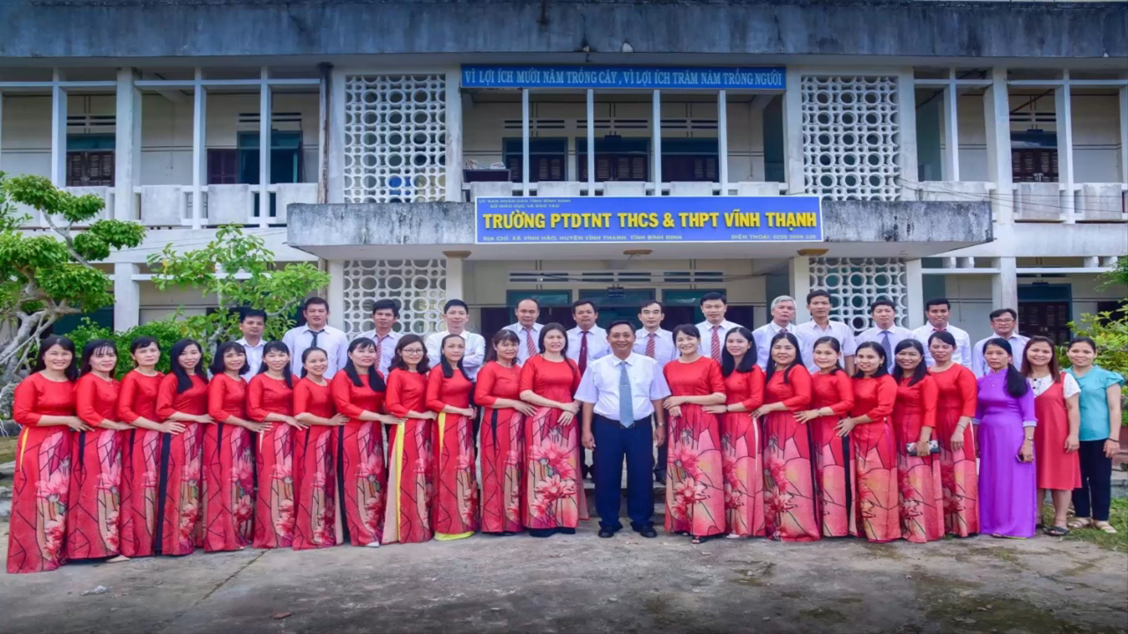
Ve vẻ vè ve
Cái vè màu sắc
Xanh xanh đỏ đỏ
Tím tím hồng hồng
Bảy sắc cầu vồng
Chúng em yêu thích.
Hương vị thuộc lời
Chua cay mặn nhạt
Đắng cay chan chát
Mùi thơm ngào ngạt
Lan tỏa khắp nơi
Bạn ơi nhớ nhé!
Lích ra lích rích
Tiếng của chim sâu
Vi vu rì rào
Tiếng lá xào xạc
Âm thanh quen thuộc
Còn nữa bạn ơi.

Slide 19

Tạm biệt và
hẹn gặp lại

